Slide 1

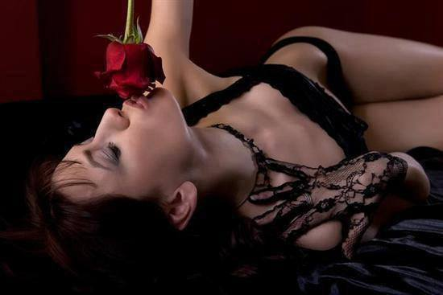
Boate Azul
César Menotti e Fabiano
automático
Wal Melodias
Formatação: Wal
07Agosto2014

Slide 2
Doente de amor procurei remédio na vida noturna
Como a flor da noite em uma boate aqui na zona sul
A dor do amor é com outro amor que a gente cura,
Vim curar a dor deste mal de amor na boate azul.
Wal Melodias
Formatação: Wal
07Agosto2014

Slide 3
E quando a noite vai se agonizando no clarão da aurora
Os integrantes da vida noturna se foram dormir,
E a dama da noite que estava comigo também foi embora
Fecharam-se as portas sozinho de novo tive que sair.
Wal Melodias
Formatação: Wal
07Agosto2014

Slide 4
Sair de que jeito, se nem sei o rumo para onde vou
Muito vagamente me lembro que estou em uma boate aqui na zona sul
Eu bebi demais e não consigo me lembrar sequer
Qual é o nome daquela mulher, a flor da noite da boate azul.
Wal Melodias
Formatação: Wal
07Agosto2014

Slide 5
Wal Melodias
Formatação: Wal
07Agosto2014

Slide 6
Wal Melodias
Formatação: Wal
07Agosto2014

Slide 7
E quando a noite vai se agonizando no clarão da aurora
Os integrantes da vida noturna se foram dormir,
E a dama da noite que estava comigo também foi embora
Fecharam-se as portas sozinho de novo tive que sair.
Wal Melodias
Formatação: Wal
07Agosto2014

Slide 8
Wal Melodias
Formatação: Wal
07Agosto2014

Slide 9
Créditos
COMPOSITOR: BENEDITO ONOFRE SEVIERO
FONTE DE INFORMAÇÕES: INTERNET
www.yahoo.com
FONTE DA MÚSICA: MEUS ARQUIVOS MUSICAIS
FORMATAÇÃO: W@L
Wal Melodias
Formatação: Wal
07Agosto2014

Slide 10
RESPEITE OS DIREITOS AUTORAIS DE BENEDITO ONOFRE SEVIERO. NÃO RETIRE E NEM ADULTERE SEUS CRÉDITOS.
Wal Melodias
Formatação: Wal
07Agosto2014

Slide 11
www.sergrasan.com/walmelodias
NEPOMUCENO-MG
Wal.
“A flor da noite da boate azul”
Wal Melodias
Formatação: Wal
07Agosto2014

